Slide 1

BÁO CÁO ĐỒ ÁN TỐT NGHIỆP

Slide 2

GIỚI THIỆU
Đề tài: Xây dựng và ứng dụng kho dữ liệu (Data Warehouse ) bán hàng trên mã nguồn mở Ofbiz
Sinh viên thực hiện: Nguyễn Việt Anh
Lớp CNTT1-K55
Giáo viên hướng dẫn: TS. Phạm Văn Hải

Slide 3
NỘI DUNG
Đặt vấn đề
Giải pháp công nghệ
Phân tích thiết kế
Cài đặt và thử nghiệm
SOICT - HUT

Slide 4
1
Đặt vấn đề

Slide 5



Đặt vấn đề

Slide 6
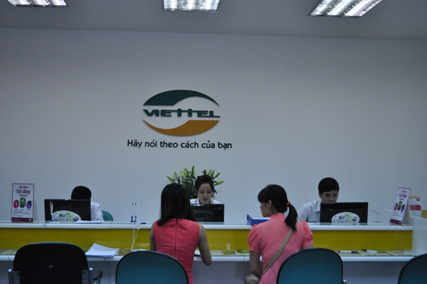
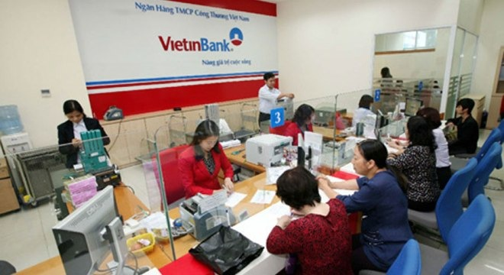
Đặt vấn đề
1
Sự gia tăng của dữ liệu giao dịch
Ở những hệ thống lớn số lượng giao dịch lên đến hàng chục, trăm triệu,.. bản ghi/ngày.
SOICT - HUT

Slide 7
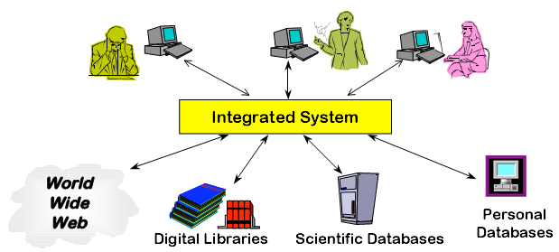
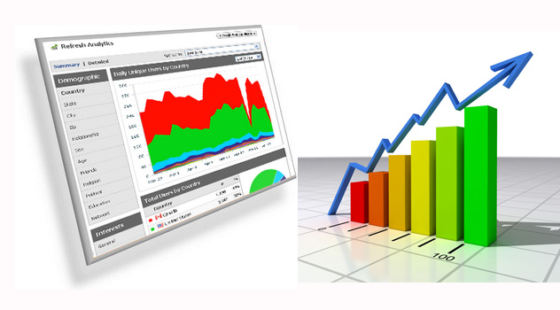
Đặt vấn đề
2
Tổng hợp và sử dụng hiệu quả nguồn dữ liệu
Giải pháp lưu trữ và tích hợp nguồn dữ liệu
Phân tích và sử dụng hiệu quả nguồn dữ liệu trong kinh doanh.
SOICT - HUT

Slide 8
Đặt vấn đề
=> Xây dựng kho dữ liệu Data Warehouse

Slide 9
2
Định hướng và giải pháp

Slide 10
Data warehouse là gi?
1
Khái niệm Data Warehouse
Data warehouse là một cơ sở dữ liệu quan hệ hay một cơ sở dữ liệu đa chiều được thiết kế cho mục đích truy vấn và phân tích hơn là xử lý các giao dịch.
Data warehouse tách riêng việc phân tích với việc xử lý giao dịch, và cho phép hợp nhất dữ liệu từ nhiều nguồn.
Notes:
Nói một cách đơn giản, Data Warehouse là hệ thống cơ sở dữ liệu (kho dữ liệu) máy tính được thiết kế, sắp xếp có mục đích và định hướng rõ ràng của một tổ chức nhằm mục đích quản lý, cung cấp thông tin một cách kịp thời, chính xác, đồng thời là nền tảng cho việc xây dựng các ứng dụng phân tích dữ liệu, hỗ trợ ra quyết định.

Slide 11
Giải pháp công nghệ
2
Tại sao cần phải có Data warehouse
Giảm tải cho hệ thống khi thực hiện các phân tích dữ liệu đối với hệ thống có số lượng giao dịch lớn.
Database của các ứng dụng có thể để rải rác trên nhiều server, rất khó cho việc tìm kiếm các bảng để xây dựng câu truy vấn.
Việc phân quyền không cho phép người dùng có thể lấy dữ liệu chi tiết

Slide 12
Giải pháp công nghệ
2
Tại sao cần phải có Data warehouse
- DBA hạn chế việc chạy các câu query lớn nhằm ngăn chặn nguy cơ làm cho hệ thống bị tê liệt
- Thực hiện phân tích:
Phân tích định hướng
Phân tích chuỗi thời gian
Phân tích rủi ro
Notes:
- Xử lý toàn tác trực tuyến OLTP
Số lượng coca cola được vừa được bán
- Xử lý phân tích trực tuyến OLAP
Số lượng coca cola được bán tháng trước tại các cửa hàng phía bắc tỉnh Thừa thiên Huế
Cửa hàng nào phía bắc tỉnh Thừa thiên Huế có số lượng coca cola được bán ra tháng trước lớn nhất
Tháng nào trong năm số lượng coca cola được bán ra nhiều nhất tại tỉnh Thừa thiên Huế

Slide 13
Giải pháp công nghệ
3
Đặc điểm của Data Warehouse
Hướng chủ đề
Tích hợp
Không thay đổi
Thời biến

Slide 14
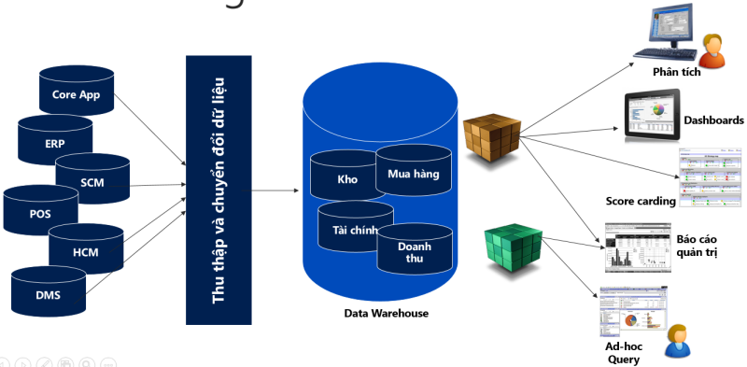
Giải pháp công nghệ
4
Kiến trúc Data Warehouse
Tầng thu thập
Tầng Data warehouse
Tầng khai thác

Slide 15
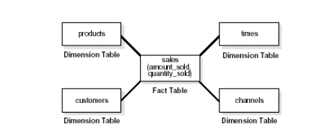
Giải pháp công nghệ
4
Mô hình thực thể Data Warehouse
Mô hình dữ liệu dạng sao

Slide 16
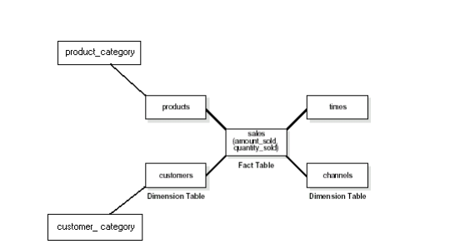
Định hướng và giải pháp
4
Mô hình thực thể Data Warehouse
Mô hình dữ liệu dạng bông tuyết

Slide 17
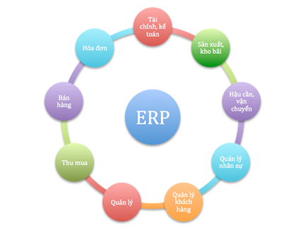

Giải pháp công nghệ
5
Giới thiệu Ofbiz
Hiện nay có nhiều công nghệ cho giải pháp ERP. Trong đó nổi bật là OFBiz
SOICT - HUT
Notes:
- Phần mềm ERP là phần mềm quản lý doanh nghiệp,
- Giúp doanh nghiệp tự động hóa các quá trình, đồng bộ được dữ liệu giữa các bộ phận với nhau mặc dù mỗi bộ phận có mô đun phần mềm nghiệp vụ riêng

Slide 18
Giải pháp công nghệ
5
Giới thiệu Ofbiz
Apache OFBiz là một mã nguồn mở cung cấp framework cho việc phát triển một ứng dụng web trên nền Java
OFBiz cung cấp sẵn các thành phần cần thiết cho ứng dụng.
Phát triển ứng dụng dựa trên OFBiz là việc viết mã sử dụng các thành phần có sẵn để phối hợp chúng hoạt động thành một ứng dụng hoàn chỉnh
SOICT - HUT

Slide 19
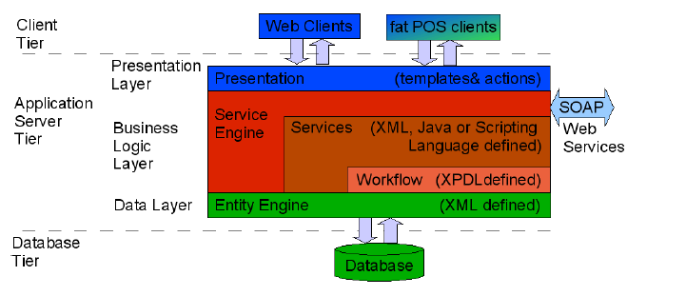
Giải pháp công nghệ
5
Giới thiệu Ofbiz
Kiến trúc 3 tầng của OFBiz
SOICT - HUT

Slide 20
Giải pháp công nghệ
5
Vì sao lựa chọ Ofbiz
- DataModel của OFBiz được xây dựng dựa trên mô hình phổ quát dữ liệu Universal Data Model (mô hình thực thể - quan hệ) và được Len Silverston viết thành cuốn The Data Model Resource Book, là một mô hình rất khoa học, dễ phát triển.

Slide 21
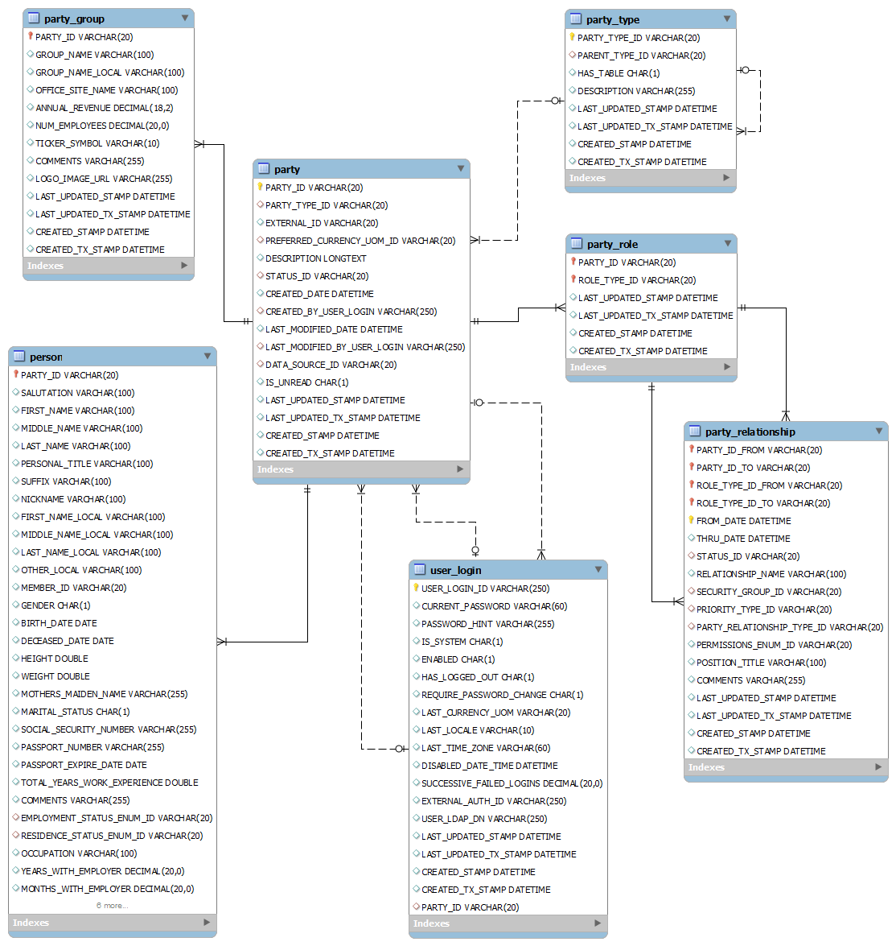
Giải pháp công nghệ

Slide 22
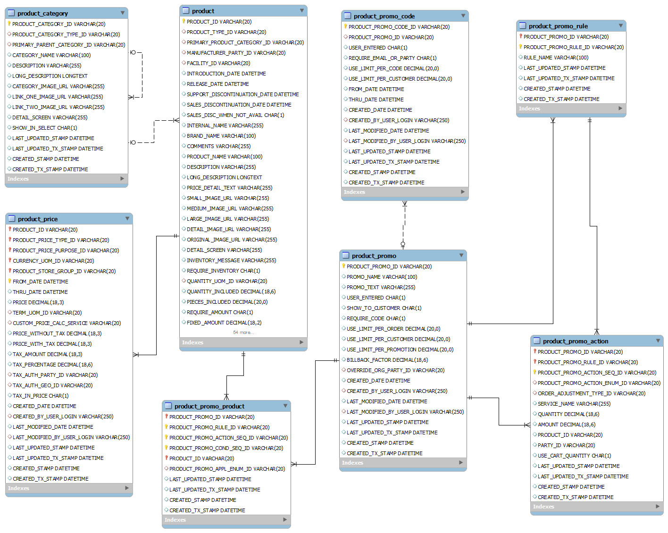
Giải pháp công nghệ

Slide 23
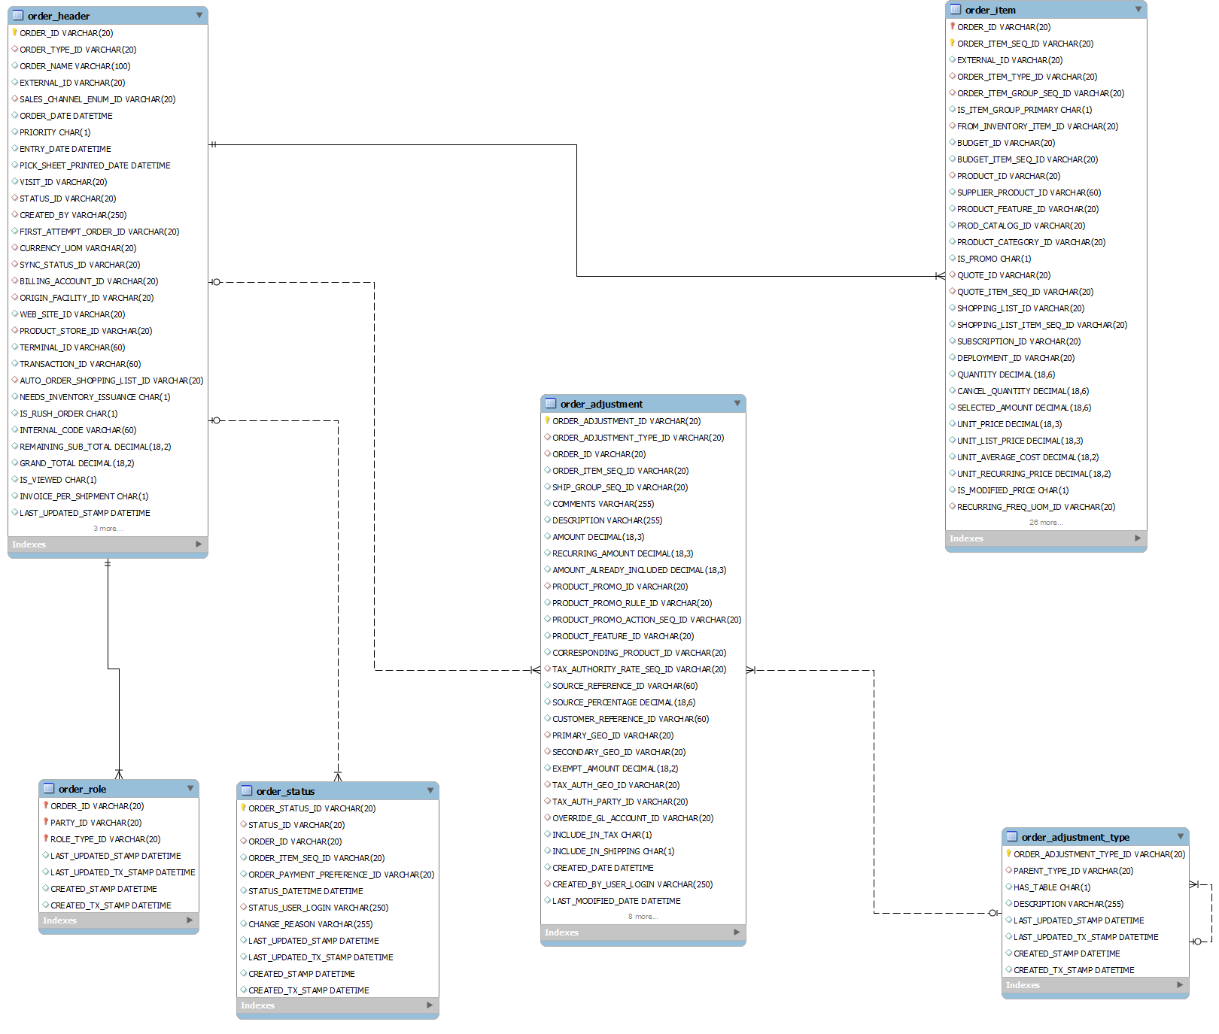
Giải pháp công nghệ

Slide 24
3
Phân tích thiết kế

Slide 25
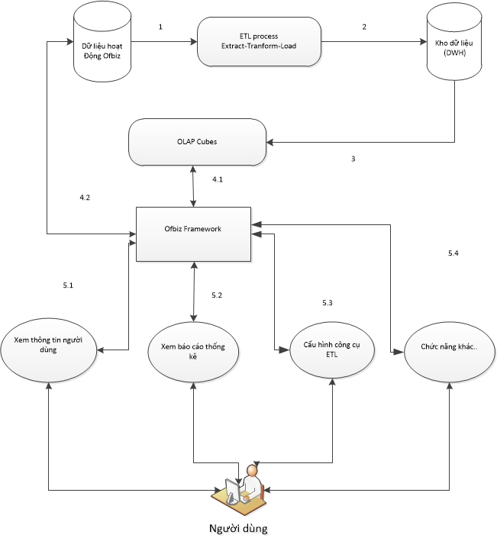
Phân tích thiết kế
1
Kiến trúc hệ thống

Slide 26
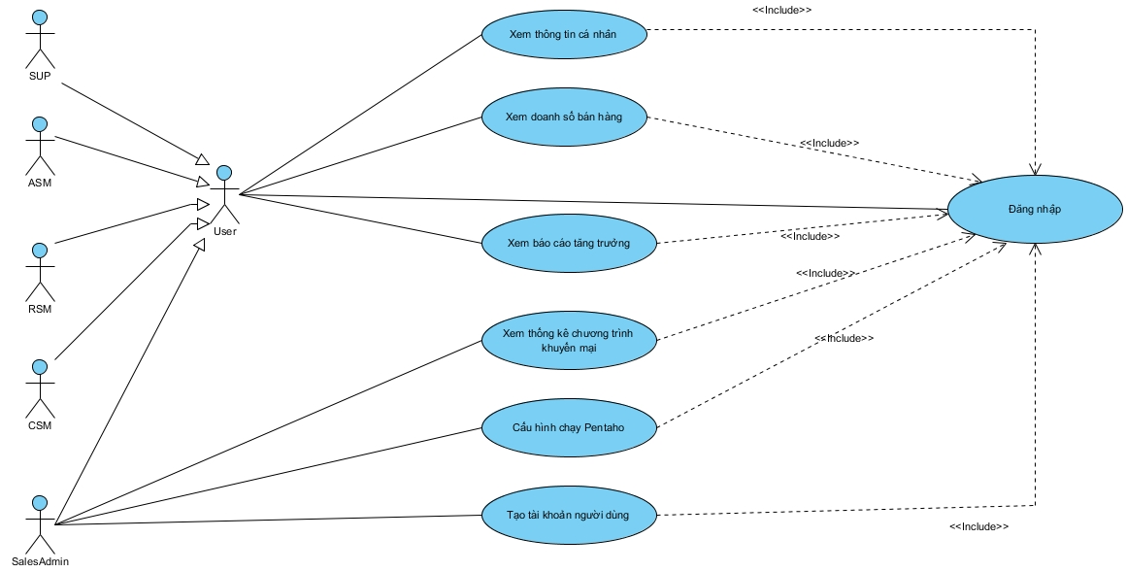
Phân tích thiết kế
2
Biểu đồ Use case

Slide 27
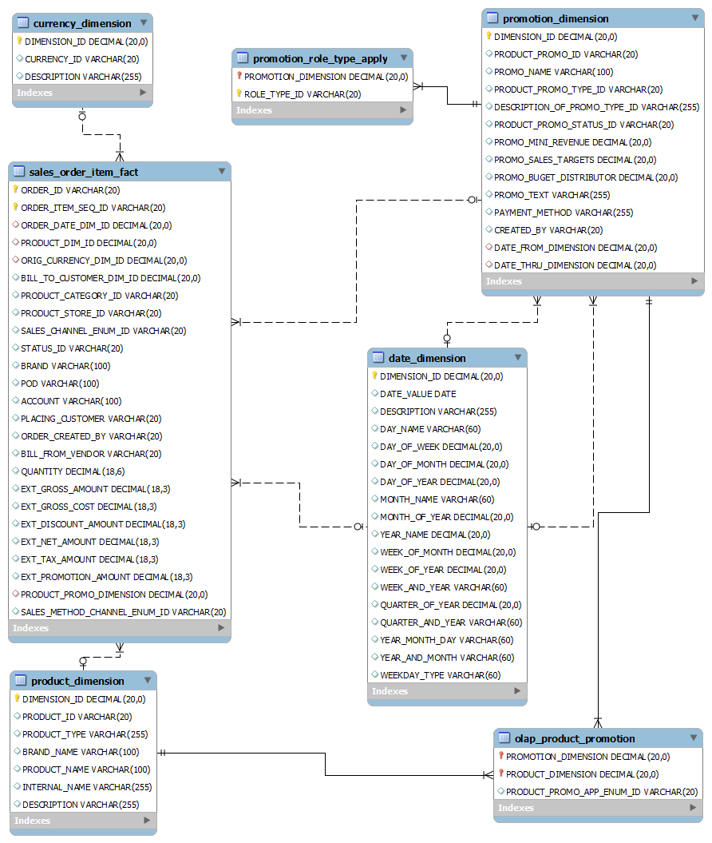
Phân tích thiết kế
2
Thiết kế CSDL

Slide 28
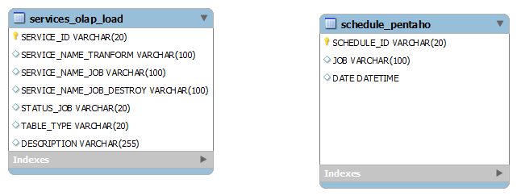
Phân tích thiết kế
2
Thiết kế CSDL

Slide 29
4
Cài đặt và thử nghiệm

Slide 30
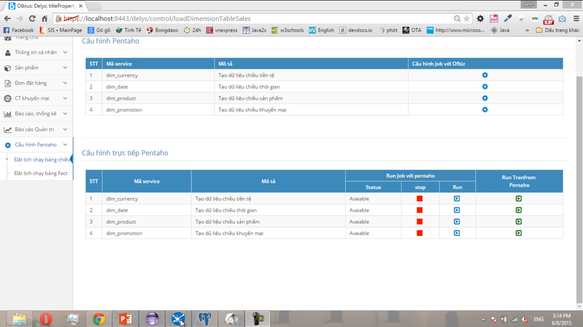
Cài đặt và thử nghiệm
1
ETL dữ liệu bằng công cụ Pentaho

Slide 31
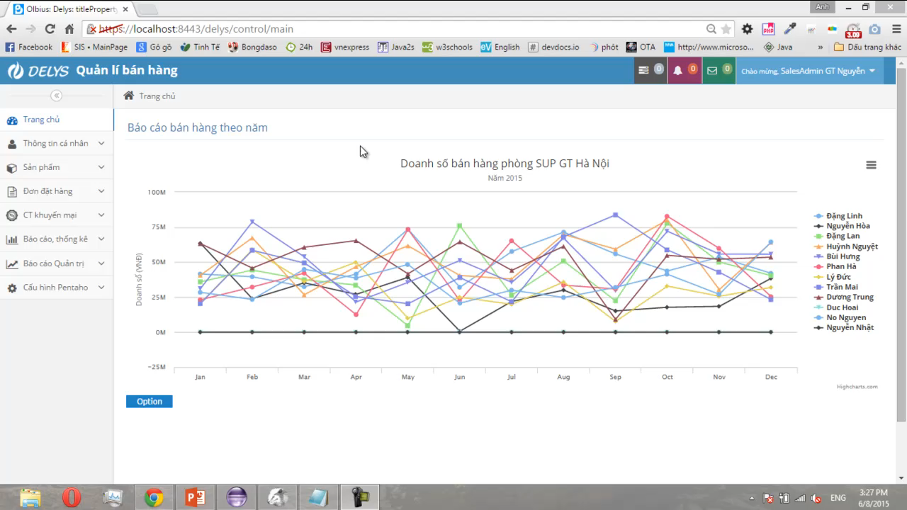
Cài đặt và thử nghiệm
1
Chức năng

Slide 32
5
Kết luận và hướng phát triển

Slide 33
Kết luận và hướng phát triển

Slide 34
Thank You !

